Slide 1
Les vues
Chapitre 5
Notes:
<*s*o*u*r*c*e*>*9*7*7*b*1*-*5*-*1*<*/*s*o*u*r*c*e*>

Slide 2
Le rôle de la vue
Le rôle de la vue dans ASP.NET MVC est de générer l’interface utilisateur
Rappel sur le cycle demande-traitement
Le contrôleur reçoit une demande et délègue le traitement au modèle
Le modèle retourne le résultat ou les données demandées au contrôleur
Le contrôleur sélectionne la vue et lui passe les données du modèle
La vue génère la réponse avec les données générées par le modèle
Niveau présentation
Niveau métier
Niveau intégration
Modèle
1
Contrôleur
2
Demande
3
Réponse
Vue
4
Notes:
<*s*o*u*r*c*e*>*9*7*7*b*1*-*5*-*4*<*/*s*o*u*r*c*e*>

Slide 3
Contenu de la vue
La vue est un fichier contenant essentiellement des éléments HTML
Un avantage majeur des vues MVC est de laisser un contrôle total sur le HTML à utiliser
Le code du programme peut être placé dans le fichier vue
En C# ou VB
Doit seulement aider à générer la vue
Pas de logique métier dans la vue
Notes:
<*s*o*u*r*c*e*>*9*7*7*b*1*-*5*-*5*<*/*s*o*u*r*c*e*>

Slide 4
Sélectionner une vue
Dans le contrôleur suivant :
Quelle vue sera utilisée pour générer la réponse de ce contrôleur ?
______________________________________________________________
Dans quel répertoire est située la vue ?
______________________________________________________________
Public Class HomeController
Inherits System.Web.Mvc.Controller
Function Index()
Return View() End Class
End Class
public class HomeController : Controller
{
public ActionResult Index()
{
return View(); }
}
Notes:
<*s*o*u*r*c*e*>*9*7*7*b*1*-*5*-*6*<*/*s*o*u*r*c*e*>
Jogger text: Selecting a View
Direction: Left
Instructor notes:
View will be Index.aspx
Directory will be Views/Home/Index.aspx

Slide 5
Convention de sélection de la vue
L’action Index() retourne un ActionResult généré par View()
Définit la page qui génère la réponse
Conventions pour le nom des vues et l’emplacement des pages
Le nom de la vue est le nom de la méthode d’action
L’emplacement de la vue est un sous-répertoire avec le nom du contrôleur
Toutes les vues sont dans un répertoire appelé Views
Pour l’action Index(), le nom et l’emplacement de la vue sont
Structure générale du nom et du chemin de la vue :
\Views\Home\Index.xx
Chemin de la vue
Nom de la vue
\Views\NomClasseContrôleur\NomAction.xx
Sans le mot Controller
Notes:
<*s*o*u*r*c*e*>*9*7*7*b*1*-*5*-*7*<*/*s*o*u*r*c*e*>

Slide 6
Casser la convention
On peut changer le nom de la vue en passant un autre nom à View()
Il est recommandé de toujours passer le nom de la vue, car cela
Rend le code plus clair
Est nécessaire pour les tests unitaires
Public Class HomeController
Inherits System.Web.Mvc.Controller
Function Index()
Return View("ViewNameRequired") End Class
End Class
public class HomeController : Controller
{
public ActionResult Index()
{
return View("ViewNameRequired"); }
}
Nom de la vue à utiliser
Nom de la vue à utiliser
\Views\Home\ViewNameRequired.xx
Notes:
<*s*o*u*r*c*e*>*9*7*7*b*1*-*5*-*8*<*/*s*o*u*r*c*e*>

Slide 7
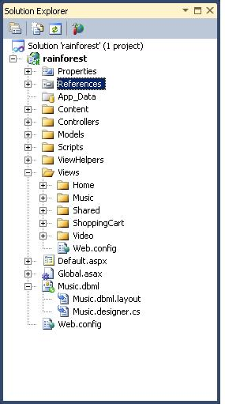
Structure du répertoire Views
Les vues d’un contrôleur spécifique sont placées par Visual Studio dans un sous-répertoire, sous la racine Views
Le nom du répertoire est par défaut celui de la classe contrôleur
Le nom du fichier de la vue est le nom de l’action à laquelle elle correspond
Visual Studio crée un répertoire partagé Shared sous le répertoire Views
Il est recommandé d’y placer les pages maître et les vues partagées par l’application
Toutes les vues sont ici
Vues partagées ici
Notes:
<*s*o*u*r*c*e*>*9*7*7*b*1*-*5*-*9*<*/*s*o*u*r*c*e*>

Slide 8
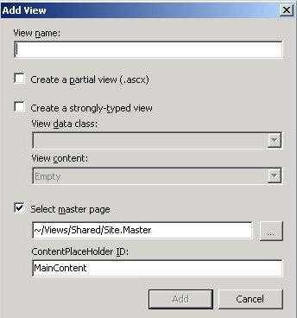
Créer une vue
On peut ajouter une vue à un projet de deux façons :
Sélectionner un répertoire vue
Cliquer droit et sélectionner Add | View
Remplir le dialogue affiché
Placer le curseur dans le code source de la méthode d’action
Cliquer droit et sélectionner Add View
Remplir le dialogue affiché
Notes:
<*s*o*u*r*c*e*>*9*7*7*b*1*-*5*-*1*0*<*/*s*o*u*r*c*e*>

Slide 9
The Razor View Engine
ASP.NET MVC uses Razor view engine by default
Code-focused approach to HTML generation
Designed to be simple to use and to help build clean views
Views are HTML pages with server code snippets embedded
Code is embedded using @ character
Razor engine parses code
Determines start and end of code
View files have .cshtml or .vbhtml extension
Consider the following example:
Start of code block
…
<body>
@DateTime.Now.Year
…
</body>
View file with .xxhtml extension
Notes:
<*s*o*u*r*c*e*>*9*7*7*f*2*-*5*-*5*<*/*s*o*u*r*c*e*>
Jogger text: The Razor View Engine
Direction: Right
Instructor notes:

Slide 10
Razor Example (C#)
public class VideoController : Controller
{
…
public ActionResult Categories()
{
IList<VideoCategory> categories =
_videoSearchService.GetVideoCategories();
ViewBag.Categories = categories;
return View("Categories");
}
}
Categories.cshtml
<ul>
@foreach(var category in ViewBag.Categories) {
<li>@category</li>
}
</ul>
Notes:
<*s*o*u*r*c*e*>*9*7*7*f*2*-*5*-*6*<*/*s*o*u*r*c*e*>
Jogger text: Razor Example (C#)
Direction: Right
Instructor notes:

Slide 11
Razor Example (VB)
Public Class VideoController
Inherits System.Web.Mvc.Controller
…
Function Categories() As ActionResult
Dim categoriesList As IList(Of VideoCategory)
categoriesList = _videoSearchService.GetVideoCategories()
ViewBag.Categories = categoriesList
Return View("Categories")
End Function
End Class
Categories.vbhtml
<ul>
@For Each category In ViewBag.Categories
@<li>@category </li>
Next
</ul>
Notes:
<*s*o*u*r*c*e*>*9*7*7*f*2*-*5*-*7*<*/*s*o*u*r*c*e*>
Jogger text: Razor Example (VB)
Direction: Left
Instructor notes:

Slide 12
Decision Making
With C#, text content can be embedded within if statements
Visual Basic requires using @ to switch between code and text modes
<text> element used to wrap text content is not rendered
C#
@if(item.stockCount == 0{
Sorry Out Of Stock
} else {
Stock available
}
VB
@If item.stockCount > 0 Then
@<text>Sorry Out Of Stock</text>
Else
@<text>Stock available</text>
End If
Notes:
<*s*o*u*r*c*e*>*9*7*7*f*2*-*5*-*8*<*/*s*o*u*r*c*e*>
Jogger text: Decision Making
Direction: Right
Instructor notes:
Seems that because vb allows xml inline in code, then need to switch explicitly between code and plain text
<text> is a marker and is not written to output

Slide 13
Présenter les données générées par le contrôleur
Les vues génèrent une réponse à l’aide des données préparées par le contrôleur
Le contrôleur met les données dans une variable pour la vue
Dans un ViewData
ViewData est implémenté sous la forme d’un dictionnaire
Contient des paires clé – valeur
Rempli par les contrôleurs ou les filtres d’action
Contrôleur
Demande
Met les données dans
ViewData
Vue
Réponse
Affiche les données de
Notes:
<*s*o*u*r*c*e*>*9*7*7*b*1*-*5*-*1*2*<*/*s*o*u*r*c*e*>

Slide 14
Exemple de présentation de données générées par le contrôleur (C#)
public class ViewDataExampleController : Controller
{
public ActionResult Index()
{
ViewBag.MessageOne = "Hello";
ViewBag.MessageTwo = "World";
return View("Index");
}
}
Data value
Dynamic property
Index.cshtml
<body>
<div>
@ViewBag.MessageOne
</div>
<div>
@ViewBag.MessageTwo
</div>
</body>
Accessing dynamic property
Notes:
<*s*o*u*r*c*e*>*9*7*7*b*1*-*5*-*1*3*<*/*s*o*u*r*c*e*>

Slide 15
Presenting Controller-Generated Data Example (VB)
Public Class ViewDataExampleController
Inherits System.Web.Mvc.Controller
Function Index()
ViewBag.MessageOne = "Hello"
ViewBag.MessageTwo = "World!"
Return View("Index")
End Function
End Class
Data value
Dynamic property
Index.vbhtml
<body>
<div>
@ViewBag.MessageOne
</div>
<div>
@ViewBag.MessageTwo
</div>
</body>
Access dynamic property
Notes:
<*s*o*u*r*c*e*>*9*7*7*f*2*-*5*-*1*2*<*/*s*o*u*r*c*e*>
Jogger text: Presenting Controller-Generated Data Example (VB)
Direction: Left
Instructor notes:

Slide 16
Typage des données dans la vue
Chaque page de vue dérive de System.Web.Mvc.ViewPage
Fournit des services à la page, dont la propriété ViewData
Visual Studio permet de créer des vues fortement typées
Le type de donnée passée par le contrôleur est indiqué lors de la création de la page
La page dérive de System.Web.Mvc.ViewPage<Type>
Les pages de vues fortement typées accèdent aux données via la propriété Model
Le type de la propriété est spécifié à la création de la page de vue
La méthode View() passe les données du contrôleur à la vue
On peut définir une classe pour passer plusieurs données
Un ViewModel qui contient des propriétés pour chaque donnée passée du contrôleur à la vue
ViewModel
View("ViewName", "Data for view Model property")
Notes:
<*s*o*u*r*c*e*>*9*7*7*b*1*-*5*-*1*6*<*/*s*o*u*r*c*e*>

Slide 17
Type-Safe View Data (continued)
public ActionResult Recording(int id)
{
VideoRecording recording = …
return View("Recording", recording);
}
Recording.cshtml
<p>
@Model.Title
</p>
Access title property
Data for model property of view
Function Recording(ByVal id As Integer)
Dim recording As VideoRecording = …
Return View("Recording", recording)
End Function
Data for model property of view
Recording.vbhtml
<p>
@Model.Title
</p>
Notes:
<*s*o*u*r*c*e*>*9*7*7*f*2*-*5*-*1*4*<*/*s*o*u*r*c*e*>
Jogger text: Type-Safe View Data (continued)
Direction: Right
Instructor notes:

Slide 18
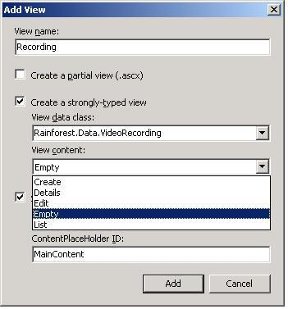
Créer une vue fortement typée
Le type de donnée avec lequel la vue travaille est spécifié lors de la création de la page
Type de donnée passé par le contrôleur
Contenu généré par défaut dans la vue
Notes:
<*s*o*u*r*c*e*>*9*7*7*b*1*-*5*-*1*8*<*/*s*o*u*r*c*e*>

Slide 19
Modèles de vues fortement typées
Visual Studio propose des modèles de vues fortement typées
Générées selon le type de donnée reçu par la vue
Modèles pour
Création
Génère une vue de saisie de données pour toutes les propriétés du type de donnée de la vue
Détails
Génère une vue qui affiche toutes les propriétés du type de donnée de la vue
Édition
Génère une vue de saisie de données pré-remplie avec l’objet passé par le contrôleur
Liste
Génère une vue tabulaire des données dans le cas où le contrôleur passe une collection d’objets
Notes:
<*s*o*u*r*c*e*>*9*7*7*b*1*-*5*-*1*9*<*/*s*o*u*r*c*e*>

Slide 20
Aides HTML
Permettent de générer de nombreux éléments HTML standard
Génèrent des attributs pour MVC
Par exemple, les URL dans le bon format
Une aide HTML est une méthode qui génère une chaîne
La chaîne est le HTML généré
Deux usages principaux des aides HTML :
Génération de formulaires HTML pour les collections de données
Génération d’URL bien structurées afin de les router à la bonne action
Exemple de génération d’élément de formulaire :
@Html.EditorFor("UserName")
Méthode d’aide HTML
génère
<input id="userName" name="userName" type="text" value="" />
Notes:
<*s*o*u*r*c*e*>*9*7*7*b*1*-*5*-*2*2*<*/*s*o*u*r*c*e*>

Slide 21
Générer des liens avec les aides HTML
Les liens doivent respecter une certaine structure pour l’application
La structure d’un lien est définie dans la table de routage
On peut utiliser des aides HTML pour générer des liens qui respectent la structure définie dans la table de routage
Html.ActionLink("Details", "Recording", new { controller="Video",
id=item.Id } );
Paramètres du lien
Texte du lien
Action à invoquer
Html.ActionLink("Details", "Recording", New With { _
.controller="Video", .id=item.Id } )
Texte du lien
Action à invoquer
génère
Paramètres du lien
<a href="/Video/Recording/3042">Details</a>
Notes:
<*s*o*u*r*c*e*>*9*7*7*b*1*-*5*-*2*3*<*/*s*o*u*r*c*e*>

Slide 22
Contrôler la structure des pages
Les pages Web ont deux composants principaux :
La définition de la structure de la page
Le contenu (les données) à afficher
Les pages associées doivent partager une structure commune
Ce qui peut conduire à la répétition du code semblable
Page1.cshtml
Page2.cshtml
<body>
<h1> Page 1 Details </h1>
<div class="column">
Page 1 left column content
</div>
<div class="column">
Page 1 right column content
</div>
</body>
<body>
<h1> Page 2 Details </h1>
<div class="column">
Page 2 left column content
</div>
<div class="column">
Page 2 right column content
</div>
</body>
La structure est répétée d’une page à l’autre
Notes:
<*s*o*u*r*c*e*>*9*7*7*b*1*-*5*-*2*5*<*/*s*o*u*r*c*e*>
Jogger text: Controlling Page Layouts
Direction: Right
Instructor notes:
Highlight that we are mixing content with layout. Each page has same layout information but differs only in content

Slide 23
View Layouts
Razor provides view layouts
Enables definition of a common page layout
Used by multiple pages in application
Enables common content to be shared across multiple pages
Very similar to standard views
Rather than include content, they provide placeholders for content
Placeholders are marked by tag @RenderBody or @RenderSection
Actual content is provided by individual views that use the layout
Placeholders are populated by @section segments
Notes:
<*s*o*u*r*c*e*>*9*7*7*f*2*-*5*-*2*3*<*/*s*o*u*r*c*e*>
Jogger text: View Master Pages
Direction: Left
Instructor notes:

Slide 24
Layout Pages With Razor
If individual page does not specify a layout, _ViewStart.xxhtml is used
Provides default layout for application
Notes:
<*s*o*u*r*c*e*>*9*7*7*f*2*-*5*-*2*4*<*/*s*o*u*r*c*e*>
Jogger text: Layout Pages With Razor
Direction: Left
Instructor notes:

Slide 25
Razor View Layout Page Example (C#)
Page1.cshtml
@{
LayoutPage = "SiteMaster.cshtml";
}
Page content here
<body>
<div class="body">
Page content here
</div>
</body>
Contains content for master page
Uses
To generate
<body>
<div class="body">
@RenderBody()
</div>
…
</body>
Content of individual page placed here
SiteLayout.cshtml
Notes:
<*s*o*u*r*c*e*>*9*7*7*f*2*-*5*-*2*5*<*/*s*o*u*r*c*e*>
Jogger text: View Master Page Example
Direction: Left
Instructor notes:

Slide 26
Razor View Layout Page Example (VB)
Page1.vbhtml
@Code
LayoutPage = "SiteMaster.vbhtml
End Code
Page content here
<body>
<div class="body">
Page content here
</div>
</body>
Contains content for master page
Uses
To generate
<body>
<div class="body">
@RenderBody()
</div>
…
</body>
Content of individual page placed here
SiteLayout.vbhtml
Notes:
<*s*o*u*r*c*e*>*9*7*7*f*2*-*5*-*2*6*<*/*s*o*u*r*c*e*>
Jogger text: View Master Page Example
Direction: Left
Instructor notes:

Slide 27
Razor View Layout Page Example Two (C#)
Page1.cshtml
@{
LayoutPage = "SiteMaster.cshtml";
}
Page content here
@section footer {
This is the footer !
}
<body>
<div class="body">
Page content here
</div>
<div id="footer">
This is the footer !
</div>
</body>
Contains content for master page
Uses
To generate
<body>
<div class="body">
@RenderBody()
</div>
<div id="footer_section">
@RenderSection("footer", required:true)
</div>
</body>
SiteLayout.cshtml
Notes:
<*s*o*u*r*c*e*>*9*7*7*f*2*-*5*-*2*7*<*/*s*o*u*r*c*e*>
Jogger text: View Master Page Example
Direction: Left
Instructor notes:

Slide 28
Razor View Layout Page Example Two (VB)
Page1.vbhtml
@Code
LayoutPage = "SiteMaster.cshtml";
End Code
Page content here
@Section footer
This is the footer !
End Section
<body>
<div class="body">
Page content here
</div>
<div id="footer">
This is the footer !
</div>
</body>
Contains content for master page
Uses
To generate
<body>
<div class="body">
@RenderBody()
</div>
<div id="footer_section">
@RenderSection("footer", required:=True)
</div>
</body>
Mandatory section
SiteLayout.vbhtml
Notes:
<*s*o*u*r*c*e*>*9*7*7*f*2*-*5*-*2*8*<*/*s*o*u*r*c*e*>
Jogger text: View Master Page Example
Direction: Left
Instructor notes:

Slide 29
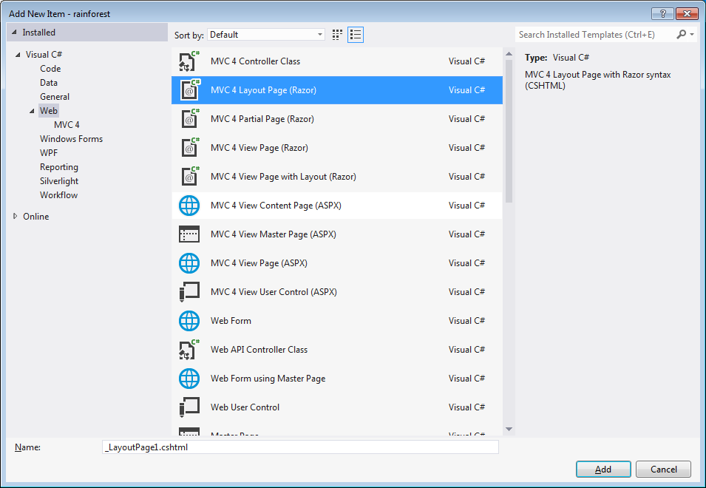
Creating a Layout Page
To add a new view layout page
Right-click the Views | Shared folder in the ASP.NET MVC project
Select Add | New Item
Select MVC 4 Layout Page (Razor) from the Templates dialog
Enter a name for the layout page
Define page layout
Notes:
<*s*o*u*r*c*e*>*9*7*7*f*2*-*5*-*2*9*<*/*s*o*u*r*c*e*>
Jogger text: Creating a View Master Page
Direction: Right
Instructor notes:

Slide 30
Overriding Layout Page Data Content
Master page can include default data content
View page can override content
Layout page content will be totally replaced
If not overridden, layout page content is output
SiteLayout.xxhtml
<body>
<h1> @if (IsSectionDefined("Header")) {
@RenderSection("Header")
}
else {
@* Default content here *@
}
</h1>
...
/body>
@section Header {
}
Page 1 content for Header section
replaces default in layout page
Page1.xxhtml
Notes:
<*s*o*u*r*c*e*>*9*7*7*f*2*-*5*-*3*1*<*/*s*o*u*r*c*e*>
Jogger text: Overriding Master Page Data Content
Direction: Right
Instructor notes:

Slide 31
Contrôles utilisateur de vue
Autorisent l’affichage de contenu commun dans plusieurs vues
Peuvent contenir du HTML et des scripts
Un contrôle utilisateur est affiché dans une page avec une aide HTML
C#
@Html.Partial("User Control Name")
VB
@Html.Partial("User Control Name")
Notes:
<*s*o*u*r*c*e*>*9*7*7*b*1*-*5*-*3*5*<*/*s*o*u*r*c*e*>

Slide 32
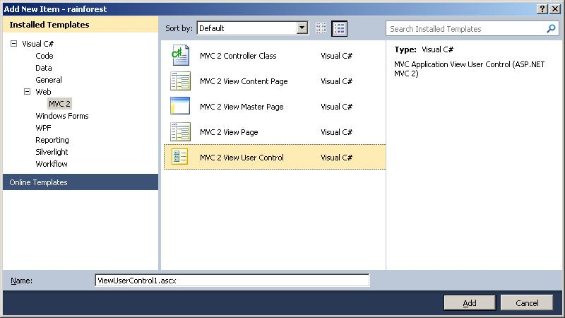
Créer un nouveau contrôle utilisateur
Pour ajouter un nouveau contrôle utilisateur
Cliquer droit sur le dossier Views | Shared dans le projet ASP.NET MVC
Sélectionner Add | New Item
Sélectionner Web | MVC 4 dans le volet de gauche du dialogue
Sélectionner MVC 4 Partial Page Razor dans la liste des modèles
Entrer un nom pour le contrôle utilisateur
Définir le contenu du contrôle dans le fichier généré
Notes:
<*s*o*u*r*c*e*>*9*7*7*b*1*-*5*-*3*6*<*/*s*o*u*r*c*e*>

Slide 33
Partial View Example
Consider creating a control that displays the date
@DateTime.Now("D")
_Date.cshtml
_ViewOne.cshtml
<p> …
@Html.Partial("Date")
@DateTime.Now("D")
_Date.vbhtml
_ViewOne.vbhtml
<p> …
@Html.Partial("Date")
Notes:
<*s*o*u*r*c*e*>*9*7*7*f*2*-*5*-*3*5*<*/*s*o*u*r*c*e*>
Jogger text: View User Control Example
Direction: Right
Instructor notes:

Slide 34
Passing View Data to Partial Views
The Partial view helper allows data to be passed to a user control
Data is bound to Model property of the user control
C#
@Html.Partial("User Control Name", data)
VB
@Html.Partial("User Control Name", data)
Notes:
<*s*o*u*r*c*e*>*9*7*7*f*2*-*5*-*3*6*<*/*s*o*u*r*c*e*>
Jogger text: Passing View Data to User Controls
Direction: Left
Instructor notes:

Slide 35
Passing View Data to Partial Views: Example (C#)
Consider a control that will display a row of the table of music recordings
<tr>
<td> @Model.ArtistName</td>
<tr>
…
MusicRecordingRow.cshtml
MusicRecordings.cshtml
@foreach (var item in Model) {
@Html.Partial("MusicRecordingRow", item)
}
Bound to Model in user control MusicRecotrdingRow
Notes:
<*s*o*u*r*c*e*>*9*7*7*f*2*-*5*-*3*7*<*/*s*o*u*r*c*e*>
Jogger text: Passing View Data to User Controls: Example (C#)
Direction: Right
Instructor notes:

Slide 36
Aides de vue personnalisées
Il est possible de créer des aides HTML personnalisées
Contribuent à diminuer la quantité de code dans les vues
Créent des composants réutilisables
Deux façons de développer des aides HTML :
Approche simple, selon le langage
En C#, utiliser des méthodes static
En VB, utiliser des méthodes shared
Avec des méthodes d’extension
Nous allons créer une aide de vue qui affiche un résumé du panier d’achats
Le code se trouve dans une classe, ce qui laisse la vue propre
Peut être réutilisé sur n’importe quelle page de l’application
Ou même sur plusieurs applications
Notes:
<*s*o*u*r*c*e*>*9*7*7*b*1*-*5*-*4*4*<*/*s*o*u*r*c*e*>

Slide 37
Aide de vue pour le panier (C#)
Une aide de vue peut être simplement créée avec une méthode static
public class ShoppingCartHelper
{
public static string Summary()
{
HttpSessionState session = HttpContext.Current.Session;
ShoppingCart cart = (ShoppingCart)session[Constants.SHOPPING_CART_KEY];
StringBuilder response = new StringBuilder("Your basket: ");
response.AppendFormat("{0} {1}", cart.NumberOfItems(), "Item");
if(cart.NumberOfItems() > 1 || cart.NumberOfItems() ==0)
{
response.Append("s");
}
return response.ToString();
}
}
Génération de la chaîne de réponse
Modèle d’utilisation
@ShoppingCartHelper.Summary()
Notes:
<*s*o*u*r*c*e*>*9*7*7*b*1*-*5*-*4*5*<*/*s*o*u*r*c*e*>

Slide 38
Créer des aides de vue avec des méthodes d’extension
Avec des méthodes d’extension, les aides HTML créées fonctionnent de la même façon que les aides HTML standard
Une méthode d’extension ajoute de nouvelles méthodes à une classe existante
Les méthodes d’extension ont accès à la propriété HttpContext
Donne accès à HttpSessionState
Évite les horribles paramètres à passer vus précédemment
Notes:
<*s*o*u*r*c*e*>*9*7*7*b*1*-*5*-*4*8*<*/*s*o*u*r*c*e*>

Slide 39
Aide de vue pour le panier avec des méthodes d’extension (C#)
La méthode fait partie de HtmlHelper
public static class ShoppingCartHelperExtensions
{
public static string ShoppingCartSummary(this HtmlHelper helper)
{
ShoppingCart cart = (ShoppingCart)helper.ViewContext.
HttpContext.Session[Constants.SHOPPING_CART_KEY];
StringBuilder response = new StringBuilder("Your basket: ");
response.AppendFormat("{0} {1}", cart.NumerOfItems(), "Item");
if(cart.NumberOfItems() > 1 || cart.NumberOfItems() ==0)
{
response.Append("s");
}
return response.ToString();
}
}
Utilisée comme une aide HTML standard
@Html.ShoppingCartSummary()
Notes:
<*s*o*u*r*c*e*>*9*7*7*b*1*-*5*-*4*9*<*/*s*o*u*r*c*e*>

Slide 40
Créer des aides de vue qui génèrent des URL
Certaines aides de vue doivent générer des URL
Par exemple, une aide de vue qui génère un lien vers une image
L’URL doit suivre les règles de routage de l’application
Il faut résoudre deux problèmes :
Résoudre l’URL par code en respectant les règles de routage de l’application
Passer des valeurs à l’URL et une image à l’aide de vue
<a href="/controller/action"><img src="url de l’image"/> </a>
Notes:
<*s*o*u*r*c*e*>*9*7*7*b*1*-*5*-*5*1*<*/*s*o*u*r*c*e*>

Slide 41
Générer des URL par code
La classe UrlHelper de ASP.NET MVC permet de générer des URL
Elle utilise les règles de routage de l’application
La méthode RouteUrl prend un type anonyme et génère l’URL en chaîne
Les valeurs de la route sont les propriétés du type anonyme
Contrôleur, action, paramètres de l’action
Type anonyme
(C#)
UrlHelper urlHelper = new UrlHelper(RequestContext);
string url = urlHelper.RouteUrl(new {controller="Home", action="Index"});
// Generates /Home/Index
Type anonyme
VB
Dim urlHelper = New UrlHelper(RequestContext)
Dim url As String = urlHelper.RouteUrl(New With {.controller="Home", _
.action="Index"})
‘ Generates /Home/Index
Notes:
<*s*o*u*r*c*e*>*9*7*7*b*1*-*5*-*5*2*<*/*s*o*u*r*c*e*>

Slide 42
Passer des paramètres aux aides de vue
On peut passer des paramètres aux méthodes d’extension qui définissent les aides de vue
Autant de paramètres que nécessaire
public static string ViewHelperName(this HtmlHelper helper,
TypeTwo ParameterTwo,
TypeThree ParameterThree) {
…
}
(C#)
VB
Public Function ViewHelperName(ByVal helper As HtmlHelper, _
ParameterTwo As TypeTwo, _
ParameterThree As TypeThree)
…
End Function
Notes:
<*s*o*u*r*c*e*>*9*7*7*b*1*-*5*-*5*3*<*/*s*o*u*r*c*e*>

Slide 43
Exemple d’aide de vue pour un lien image (C#)
L’exemple montre une aide de vue utilisée ainsi
Et qui génère
@Html.ImageLink("music.gif",
new { controller="ShoppingCart", action="Add", id=item.Id})
<a href="/ShoppingCart/Add/2001"><img src="music.gif"/></a>
public static string ImageLink(this HtmlHelper helper,
string imageUrl, object routeValues)
{
UrlHelper urlHelper = new UrlHelper(helper.ViewContext.RequestContext);
string url = urlHelper.RouteUrl(routeValues);
StringBuilder response = new StringBuilder();
response.AppendFormat("<a href=\"{0}\"><img src=\"{1}\"/></a>", url, imageUrl);
return response.ToString();
}
Notes:
<*s*o*u*r*c*e*>*9*7*7*b*1*-*5*-*5*4*<*/*s*o*u*r*c*e*>

